Slide 1
Cloud_Computing
指導教授:黃文楨
學號:0524818
學生:黃品芳

Slide 2
Iris
Class | Sepal_Length | Sepal_Width | Petal_Length | Petal_width
Setosa Versicolor Virginica | 花萼長度 | 花萼寬度 | 花瓣長度 | 花瓣寬度

Slide 3
Bagging Classifier
即為Boostrap Aggregating，是一種有放回的抽樣方法，其抽樣策略是簡單的隨機抽樣。
(一) 從中均勻、有放回地選出m個大小的子集
(二) 新的訓練集上使用分類，可得到m個模型
(三) 通過取平均值、取多數票方法，即可得到結果

Slide 4
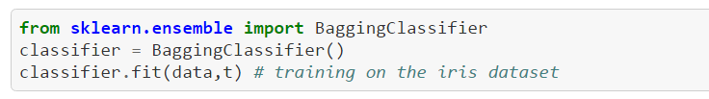
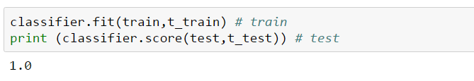
Bagging Classifier
Test size=0.2 score=1.0

Slide 5
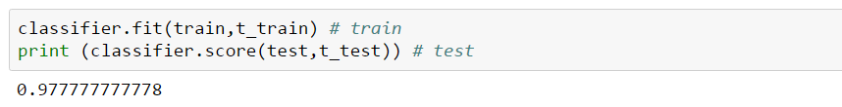
Bagging Classifier
Test size=0.3 score=0.97

Slide 6
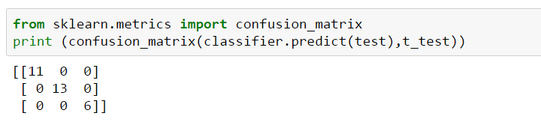
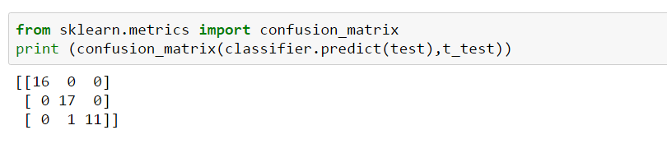
Bagging Classifier
test_ size = 0.2
test_ size = 0.3

Slide 7
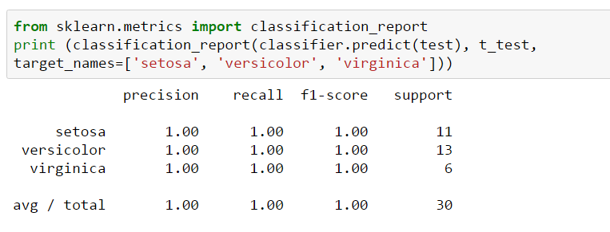
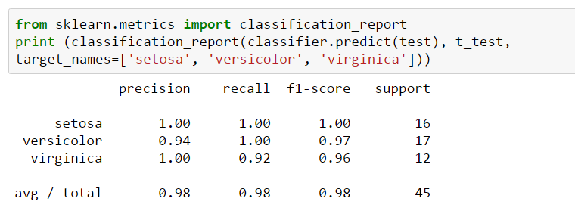
Bagging Classifier
test_ size = 0.2
test_ size = 0.3

